Slide 1
SYSTEME DE GESTION DES DONNEES DE LA VACCINATION AU CAMEROUN
Evolutions, défis et perspectives

Slide 2
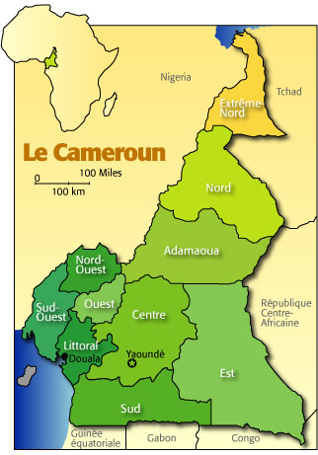
LE CAMEROUN
Superficie
475 650 Km²
Population totale 2017
24 253 757 habitants
Taux d’accroissement naturel
2,5%
10 régions administratives
Langues officielles
Français
Anglais

Slide 3
LE CAMEROUN
Climat: équatorial et tropical
4 zones écologiques
Zone côtière : Littoral, Sud et Sud-Ouest
Zone sahélienne: Adamaoua, Nord et Extrême-Nord
Zone forestière: Centre, Sud et Est
Zone des hauts-plateaux: Ouest et Nord
Plus de 230 groupes ethniques;
58 départements ;
360 arrondissements;
Principales religions : Christianisme, Islam et Animisme.

Slide 4
LE PEV DANS LE MINSANTE
PEV: Programme Elargi de Vaccination;
Dans l’organigramme du Ministère de la Santé Publique, la vaccination occupe une Sous Direction (SDV) à la Direction de la Santé Familiale (DSF);
Objectifs du PEV:
Accroître la couverture vaccinale de la population
Contribuer ainsi à réduire la morbidité et la mortalité dues aux maladies évitables par la vaccination
Activités du PEV ==> Intégrées dans les interventions quotidiennes des formations sanitaires.

Slide 5
STRUCTURATION DU PEV
Organe de décision
Organe d’exécution
Niveau central
CCIA
MINSANTE
GTC-PEV
Niveau intermédiaire
DRSP
UR-PEV
DRSP
DS
DS
DS
ECD
Niveau opérationnel
EAS
AS
AS
AS
AS
PF-PEV
CCIA: Comité de Coordination Inter-Agences GTC: Groupe Technique Central DRSP: Délégation Régionale de la Santé Publique AS: Aire de Santé
UR: Unité Régionale ECD: Equipe Cadre du District DS: District de Santé
MINSANTE: Ministère de la Santé Publique PF-PEV: Point Focal du PEV

Slide 6
COMPOSANTES DU SYSTÈME DE VACCINATION
Composantes opérationnelles
Prestation des services ;
Communication pour le développement;
Surveillance épidémiologique ;
Approvisionnement en vaccin de qualité ;
Logistique.
Composantes d’appui
Gestion du programme ;
Financement des activités ;
Renforcement des capacités.

Slide 7
MALADIES CIBLES ET VACCINS OFFERTS PAR LE PEV
MALADIES | VACCINS OFFERTS
1. Tuberculose | BCG
2. Diphtérie | Vaccin combiné Pentavalent
3. Coqueluche
4. Tétanos
5. Hépatite virale B
6. Infections à Haemophilus Influenzae type b
7. Rougeole | Vaccin combiné Rougeole-Rubéole
8. Rubéole
9. Poliomyélite | Vaccin Polio Oral, Vaccin Polio injectable
10. Fièvre jaune | Vaccin Anti Amaryl
11. Infections à Pneumocoques | Vaccin Pneumo 13
12. Infections à Rotavirus | Vaccin Anti Rotavirus
A ce jour, les vaccins offerts gratuitement aux enfants par le PEV protègent les enfants de 12 affections ou groupes d’affections

Slide 8
OUTILS DE GESTION DES DONNEES
NIVEAU | OUTILS DE GESTION DES DONNEES | TYPE DE SUPPORT/TECHNOLOGIE | OBSERVATIONS
Formation sanitaire | Registre de vaccination | Support manuel (livret) | Revisés lors d'introductions de vaccins; renseignés manuellements par chaque formation sanitaire qui vacccine
 | Registre de pointage | Support manuel (livret)
 | Rapport mensuel d'activités | Support manuel (formulaire de rapport)
Aire de santé | Rapport mensuel d'activités | Support manuel (formulaire de rapport) | Annulé depuis 2016
District de santé | DVDMT | Support électronique (outil Excel) | Depuis 2008; Saisie des données des rapports mensuels d'activités des formatiosn sanitaires
 | Rapport mensuel d'activités | Support manuel (formulaire de rapport) | Généré par le DVDMT depuis 2016
Niveau régional | DVDMT | Support électronique (outil Excel) | Depuis 2008; Saisie des données abolie depuis 2016
 | Rapport mensuel d'activités | Support manuel (formulaire de rapport) | Généré par le DVDMT depuis 2016
Niveau Central | DVDMT | Support électronique (outil Excel) | Depuis 2008; Saisie des données abolie depuis 2016
 | Routine Immunization Utility | Support électronique (outil Access) | Depuis 2009; Saisie des données abolie depuis 2016

Slide 9
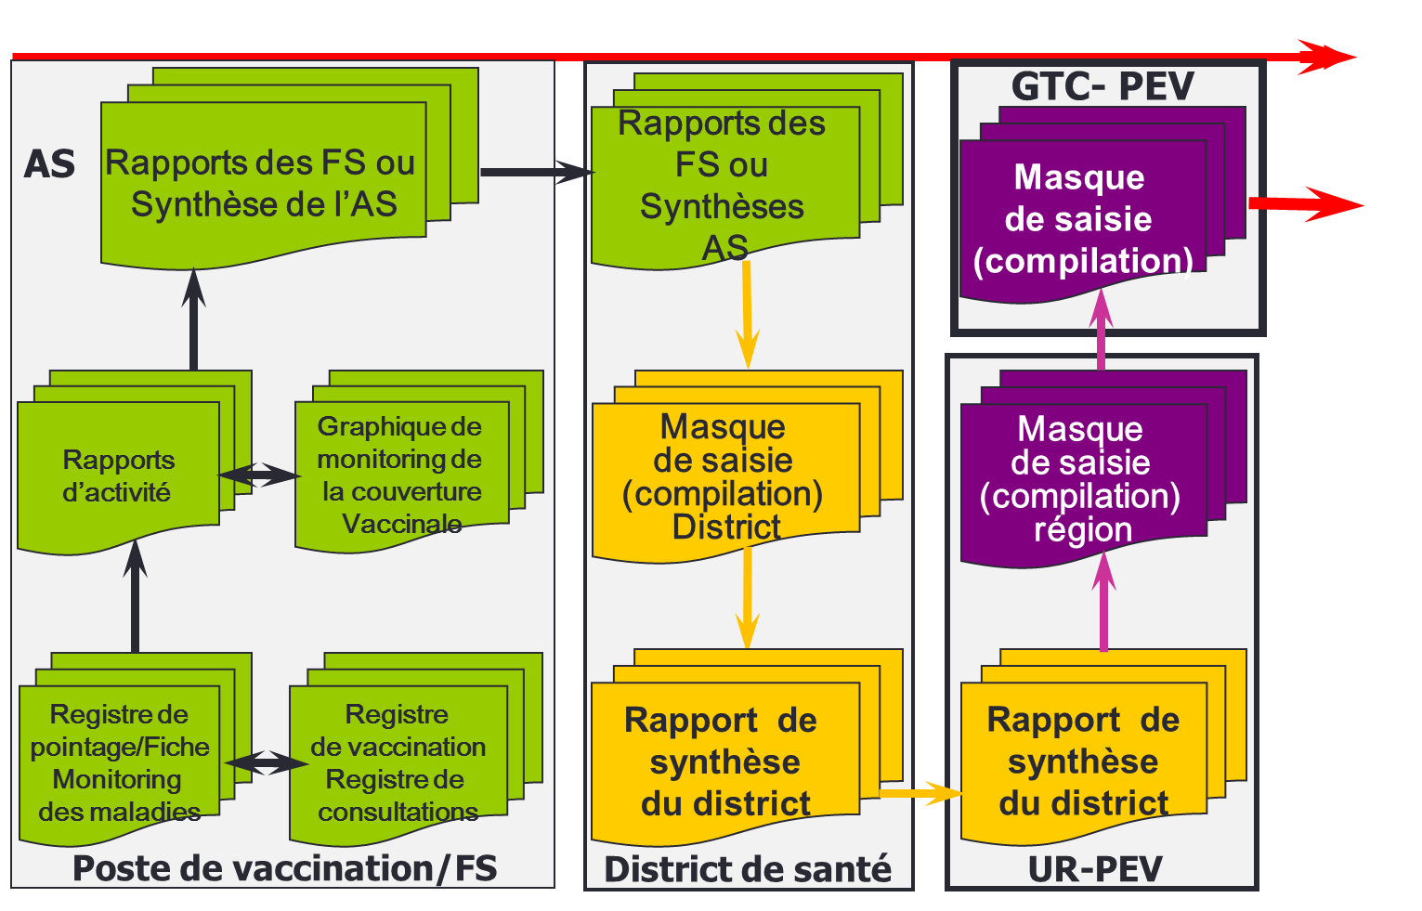
CIRCUIT DE L’INFORMATION SANITAIRE
Les données collectées dans les formations sanitaires sont transmises au niveau central à travers le district et la région où elles sont consolidées au fur et à mesure.

Slide 10
EVOLUTIONS
Extension de l’utilisation du DVDMT à 100% de Unités régionales et 85% des districts de santé;
Saisie des données réservée exclusivement au niveau du district de santé (fin des saisies multiples);
Développement d’un système semi-automatisé de transfert des données des DVDMT des régions vers la base MDB (RIM);
Projet pilote E-registration en cours à Douala;
Intégration des indicateurs du PEV dans le RMA intégré du MINSANTE.

Slide 11
EVOLUTIONS
Collaboration avec la Cellule des Informations Sanitaires (CIS) pour l’intégration des indicateurs du PEV dans les outils de les outils du SNIS
Collaboration avec la CIS pour la détermination des cibles du programme;
Indicateurs du PEV inclus dans le RMA du SNIS;
Indicateurs du PEV inclus dans la plateforme DHIS 2;
Personnels du PEV briefés sur l’exploitation des données à partir de la plateforme DHIS;
Expérience pilote du renseignement en ligne des données du PEV sur la plateforme DHIS par certaines formations sanitaires de la région du Centre.

Slide 12
DEFIS
Insuffisance des outils de collecte des données au niveau opérationnel;
Instabilité et modifications fréquentes des outils électroniques de gestion des données;
Non utilisation ou utilisation de versions obsolètes du DVDMT dans certains districts de santé;
Insuffisance des capacités du personnel en charge de la gestion des données (personnel insuffisamment formé, insuffisamment supervisé, surchargé de travail);
L’organisation encore informelle de l’archivage des données manuelles et électroniques;

Slide 13
DEFIS
Aspects de quantité privilégiés à la qualité aboutissant à des indicateurs aberrants dans certains districts
Couvertures vaccinales supérieure à 100% avec épidémies
Taux d’abandon fortement négatifs
Non enregistrement systématique des actes vaccinaux;
Utilisation concomitante de l’outil MDB (RIM) et de l’outil Excel (DVDMT) au niveau central;
Insuffisance de la maintenance des équipements.

Slide 14
LEÇONS APPRISES
Le coaching des utilisateurs facilite l’appropriation de nouveau outils par les utilisateurs;
Le suivi des données à partir des postes de vaccination, l’analyse et le feedback réguliers aux niveaux inférieurs permettent l’amélioration de la complétude et des performances;
La CIS doit être placée au centre du processus de développement d’un système intégré et harmonisé de collecte et gestion des données pour le pays;
Les technologies de l’information et de communication offrent de nombreuses opportunités d’amélioration de la qualité et du suivi des données.

Slide 15
PERSPECTIVES
Extension de l’utilisation du DVDMT à 100% des districts de santé du pays;
Finalisation du plan stratégique d’amélioration de la qualité des données 2017-2019;
Finalisation du plan stratégique de renforcement des capacités du personnel du PEV;
Finalisation de la révision du document des Normes et Standards du PEV;

Slide 16
PERSPECTIVES
Formation des acteurs du PEV des différents niveaux du système de santé;
Mise en place d’un système d’archivage analogique et électronique des données;
Basculement du système de gestion des données du PEV au DHIS 2 en cours de déploiement dans le pays;
Introduction de registres électroniques dans les formations sanitaires, en collaboration avec la CIS.

Slide 17
MERCI

